Slide 1

AquaPro: Inovação para Prestadores de Serviços de Piscina
Bem-vindo à apresentação do AquaPro, um projeto revolucionário que visa transformar a gestão de serviços para profissionais de manutenção e limpeza de piscinas. Nosso objetivo é simplificar o dia a dia desses trabalhadores, oferecendo uma ferramenta digital completa e acessível.

Slide 2



Equipe do Projeto
Conheça os membros dedicados que estão por trás do desenvolvimento do AquaPro, trazendo suas habilidades e expertise para o sucesso do projeto.
Ana Beatriz Cossari
Kelton Bruno Santos de Oliveira
Prof. Luiz Gustavo Turatti
RA: 202302480624
RA: 202302380883
Orientador
Análise e Desenvolvimento de Sistemas
Análise e Desenvolvimento de Sistemas

Slide 3



Apresentando o Projeto
Quem se Beneficia do AquaPro?
Prestadores de Serviços
Profissionais autônomos e pequenas empresas de manutenção e limpeza de piscinas que buscam otimizar sua rotina.
Estudantes & Professores
Da disciplina de Programação de Dispositivos Móveis em Android, aplicando a teoria à prática em um projeto de impacto real.

Slide 4
Desafios Diários dos Prestadores de Serviços de Piscina
Identificamos diversas dificuldades que afetam a eficiência e a organização dos profissionais da área. O AquaPro surge como solução para esses problemas.
Gestão de Agendamentos
Controle Financeiro
Controle manual e desorganizado, levando a falhas e perda de tempo.
Dificuldade em registrar pagamentos recebidos e pendentes, impactando a saúde financeira do negócio.
Gestão de Estoque
Cadastro de Clientes
Ausência de acompanhamento confiável de produtos químicos e insumos, resultando em desperdício ou falta de materiais.
Falta de um sistema centralizado para histórico de serviços e informações de clientes, dificultando o relacionamento e a personalização do atendimento.

Slide 5




Impacto Social
Além dos benefícios acadêmicos, o AquaPro contribui significativamente para a comunidade, oferecendo uma ferramenta digital que melhora a gestão dos serviços de um setor muitas vezes negligenciado por soluções tecnológicas.
Inclusão Digital
Melhora da Qualidade de Vida
Democratiza o acesso a tecnologias avançadas para autônomos e pequenas empresas.
Reduz o estresse e a carga administrativa dos profissionais, permitindo que se concentrem no serviço.
Potencializa Negócios
Aumenta a eficiência e a profissionalização, impulsionando o crescimento dos prestadores de serviços.

Slide 6
Objetivos do AquaPro
Nosso projeto foi concebido com metas claras para endereçar os desafios identificados e proporcionar uma solução abrangente.
Objetivo Geral:
Desenvolver um aplicativo móvel (AquaPro) para auxiliar prestadores de serviços de piscina no gerenciamento de agendamentos, pagamentos, estoque e clientes.
Objetivos Específicos:
1
Agendamento Digital Otimizado
2
Controle Financeiro e de Estoque
3
Gestão de Relacionamento com Clientes (CRM)
Criar um sistema que maximize o tempo e minimize falhas organizacionais, garantindo que nenhum compromisso seja esquecido.
Implementar funcionalidades robustas para uma gestão eficiente de pagamentos e estoque, promovendo maior saúde financeira e operacional.
Facilitar o cadastro e o acompanhamento de clientes, criando um histórico de serviços detalhado que fortalece a relação profissional.

Slide 7
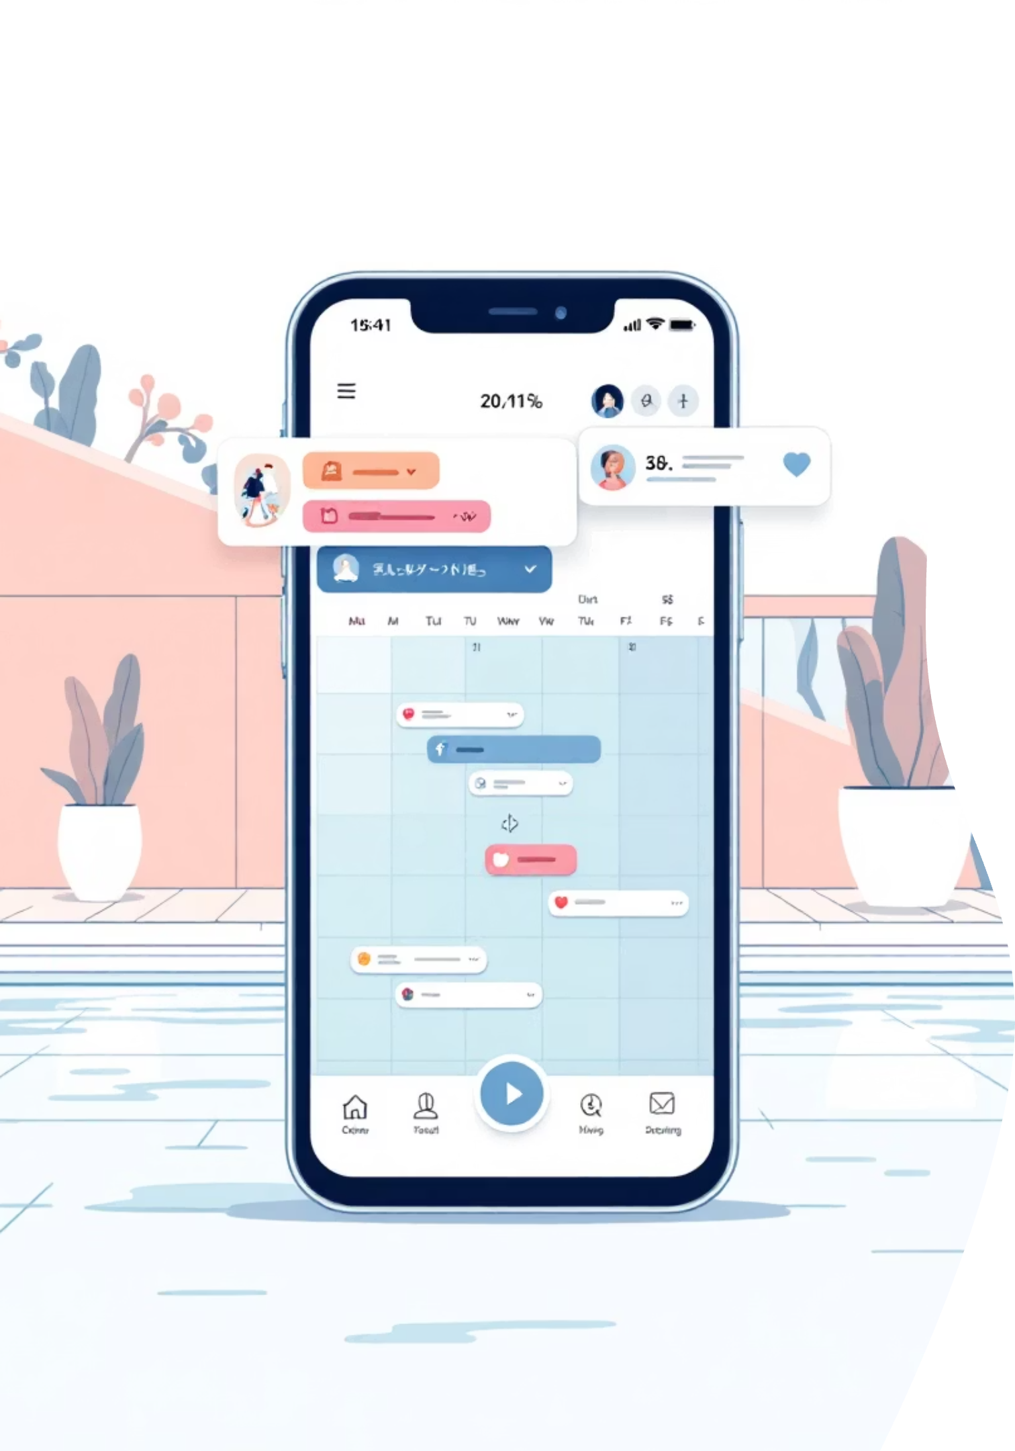
Cronograma de Desenvolvimento do AquaPro
O projeto AquaPro segue um cronograma estruturado, garantindo o desenvolvimento eficiente e a entrega de um produto de alta qualidade.
Agosto – Setembro
1
Fase de Estruturação Visual: Criação e finalização das páginas principais do sistema, definindo a arquitetura visual, navegação intuitiva e o layout amigável do aplicativo.
2
Setembro – Outubro
Fase de Implementação de Funcionalidades: Desenvolvimento das principais funções do projeto, assegurando que o sistema esteja completamente operacional e todas as integrações necessárias sejam realizadas com sucesso.
Novembro
3
Fase de Testes e Ajustes Finais: Condução de testes, aplicação de ajustes com base nos resultados e preparação da apresentação final do projeto, incluindo toda a documentação técnica.

Slide 8

Validação com Especialistas do Setor
Para garantir que o AquaPro atenda às necessidades reais, realizamos uma avaliação com um profissional experiente do ramo de manutenção de piscinas, nosso cliente, Heraldo de Oliveira Batista.
“O aplicativo é intuitivo e de fácil uso, facilitando o controle de agendamentos, pagamentos e clientes. Tem potencial para melhorar a organização e eficiência do trabalho diário dos piscineiros, além de representar uma inovação acessível para o setor.”
— Heraldo de Oliveira Batista, Profissional de Manutenção de Piscinas
O feedback de Heraldo confirma que o AquaPro atingiu seus objetivos sociocomunitários, oferecendo uma solução digital prática e relevante para os profissionais da área.

